Slide 1
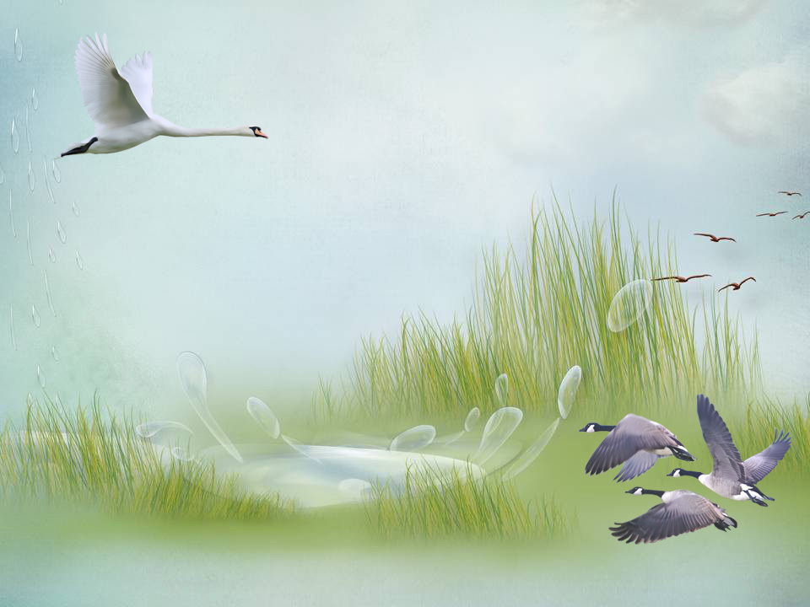
Беседочница
Изложение по И. Акимушкину
3 класс УМК «Начальная школа XXI века»
Клименко Галина Петровна
учитель начальных классов МБОУСОШ № 3
пгт Росляково
05.12.2013

Slide 2
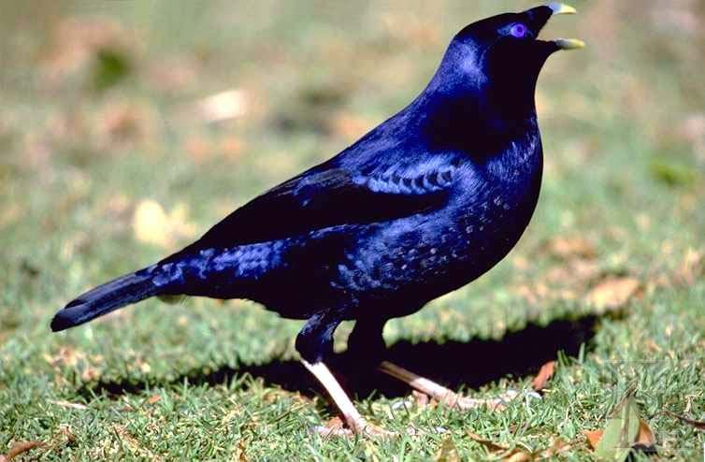
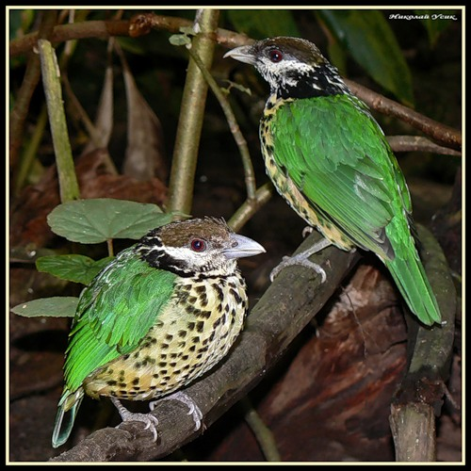
Удивительные обитатели земли
Живёт а Австралии небольшая удивительная птичка
(28 – 36 см)
Самец черно-синего цвета с атласным блеском;
самка сверху зеленого цвета, крылья и хвост ее желто-бурые, нижняя сторона тела желто-зеленая, с бурой чешуйкой на каждом пере

Slide 3
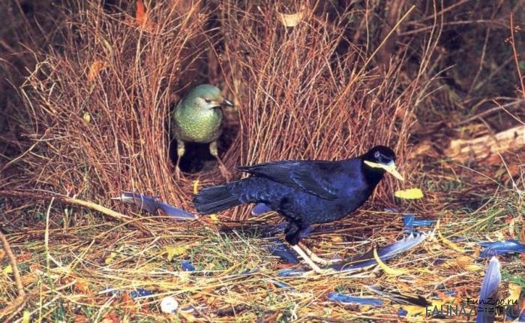
Удивительные обитатели земли
Особенность этой птицы состоит в том, что во время спаривания они устраивают в чаще леса открытую с обеих сторон беседку.
Материалом для постройки которой служит трава.
В такую беседку птицы эти приносят всевозможные яркие разноцветные вещи, как то: перья попугаев, пестрые тряпки, раковины моллюсков, цветные камешки, побелевшие кости.
Все это доставляется нередко издалека, перья и тряпки вплетаются в стены беседки.
Более тяжелые предметы располагаются у входа.

Slide 4
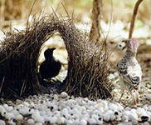
Удивительные обитатели земли
Существует несколько видов Воротниковых беседочниц
Новогвинейских хохлатые беседочницы строят у стволов деревьев шалаши круглой формы в 1 метр в поперечнике и более 50 см высотой, с крышей из травяных стеблей и мха.
Площадка перед входом устилается мхом и украшается цветами и ягодами.

Slide 5
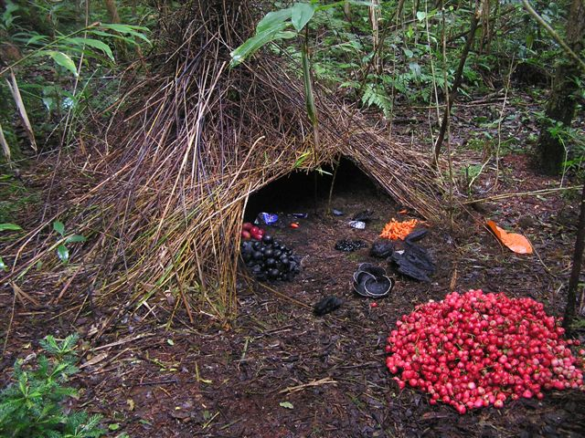
Удивительные обитатели земли
Площадка перед входом устилается мхом и украшается цветами и ягодами.

Slide 6
Удивительные обитатели земли
У этих птичек несколько названий:
Беседковые птицы
беседочницы
шалашники

Slide 7
Знакомство с текстом
Задания:
Вопросы по содержанию:
Прочитайте текст И. Акимушкина в учебнике на с.129
Что нового узнали о беседочнице?
Какое ещё есть название у этой удивительной птички?
Что необычного можно увидеть в саду птички?

Slide 8
Работа над текстом по абзацам:
Прочитайте первый абзац текста.
Этот красивый сад с цветами и шалаш в саду устроила птица-беседочница. Живёт она в Австралии.
Где живёт птичка?
Что устроила птица – беседочница?
Как выдумаете, такой порядок информации удобен? Можно ли его поменять?
Какое название можно дать первому абзацу?
Удивительная жительница Австралии.

Slide 9
Работа над текстом по абзацам:
Прочитайте второй абзац текста.
Весной собирает палочки и строит из них настоящий шалаш. А перед шалашом рассыпает птица-садовник зелёные листья, травы, мох и лепестки диких роз.
Когда начинается строительство шалаша и из чего?
Какие украшения рассыпает птица перед шалашом?
Подберите заглавие второму абзацу.
Настоящий шалаш.

Slide 10
Работа над текстом по абзацам:
Прочитайте третий абзац текста.
Сад одной птицы-беседочницы украшали серебряные ножи и вилки, чашки из кофейного сервиза и даже сам кофейник, зубные щётки, детские игрушки, пряжки и брилианты.
Перечислите необычные предметы, оказавшиеся в саду одной птицы.
Что вас удивило больше всего?
Подберите заглавие третьему абзацу.
Птичьи драгоценности.

Slide 11
Составление рассказа по плану и опорным словам:
Удивительная жительница Австралии.
Настоящий шалаш.
Птичьи драгоценности.
Австралия , птица-беседочница, устроила
собирает, рассыпает, …лепестки диких роз
Украшали сад, серебряные…, чашки из кофейного сервиза, бриллианты

Slide 12
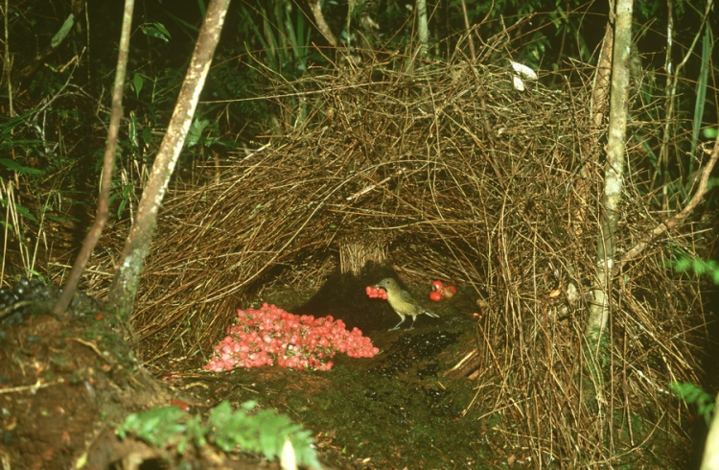
Заключение :
Хотелось бы вам что-нибудь сказать об этой удивительной птичке?
Выразите своё отношение одним предложением.

Slide 13
Работа над орфографией :
Предупреждение речевых ошибок
Объясните правописание слов
Какими разными слова называет автор героиню текста?
птица-беседочница
птица-садовник
она
Как избежать повторов в тексте?
Австралия, беседочница, устроила, собирает, рассыпает, лепестки, украшали, серебряные, сервиз, бриллианты

Slide 14

Самостоятельная работа
Слушаем несколько вариантов получившихся текстов.
Запишите свой текст, обозначая абзацы.
Не забудьте поделиться своими мыслями о том, что сегодня узнали.

Slide 15
Интернет-ресурсы
Автор шаблона презентации Белова Светлана Борисовна
зам. руководителя по инженерной службе ГБОУ «Центр «Динамика» г.Санкт-Петербург
http://dic.academic.ru/dic.nsf/brokgauz_efron/12429/Беседочница
http://9ptiz.ru/ptizaB10_besedPtiza.shtml
http://images.yandex.ru/?lr=23&source=wiz

